Slide 1
웹 콘텐츠 프로그래밍
201940210 김효정
-5-

Slide 2
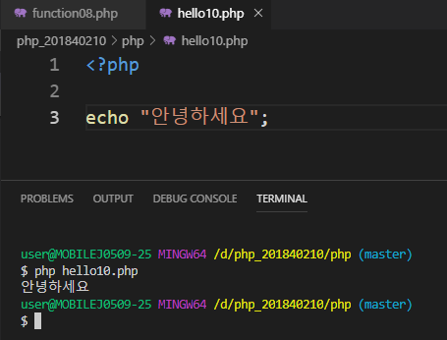
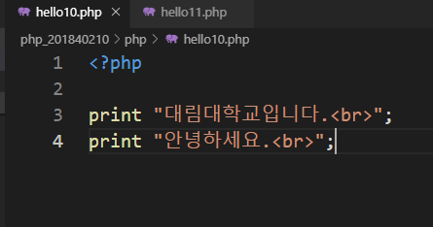
<br> /n 줄 바꾸기

Slide 3
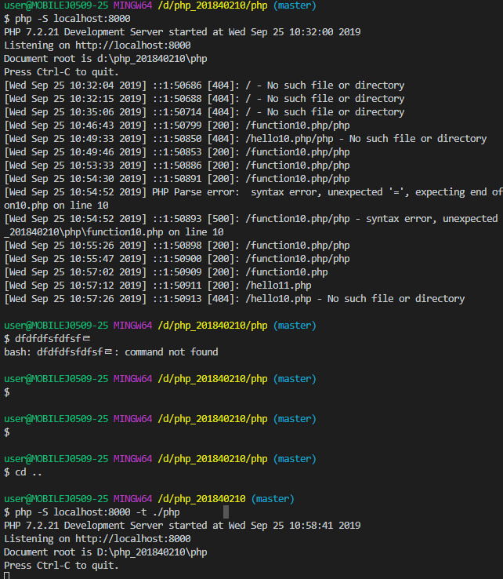
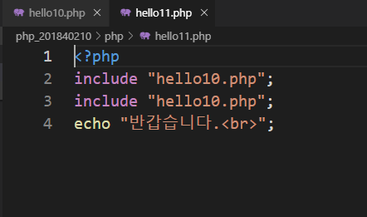
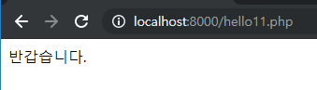
Php 폴더에서 열기
Cd .. 으로 전 폴더로 간 다음, 학번 폴더에서 열기

Slide 4
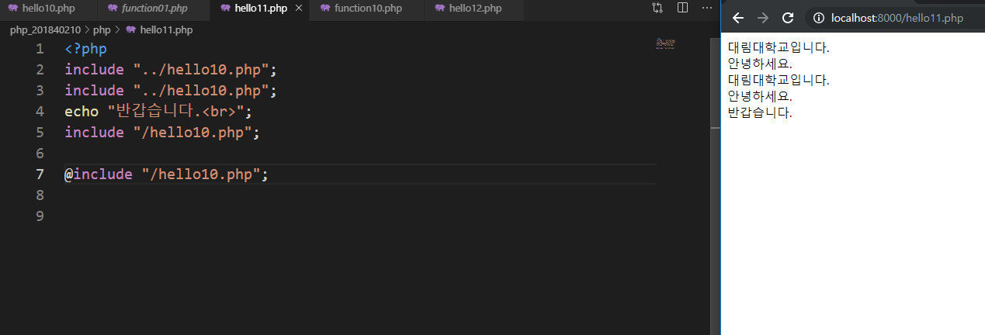
165쪽 오류연산자
php 는 오류제어연산자 @를 지원합니다.
오류 제어 연산자를 코드 앞에 붙여서 사용하면 발생된 오류 메시지를 무시하게 됩니다.

Slide 5
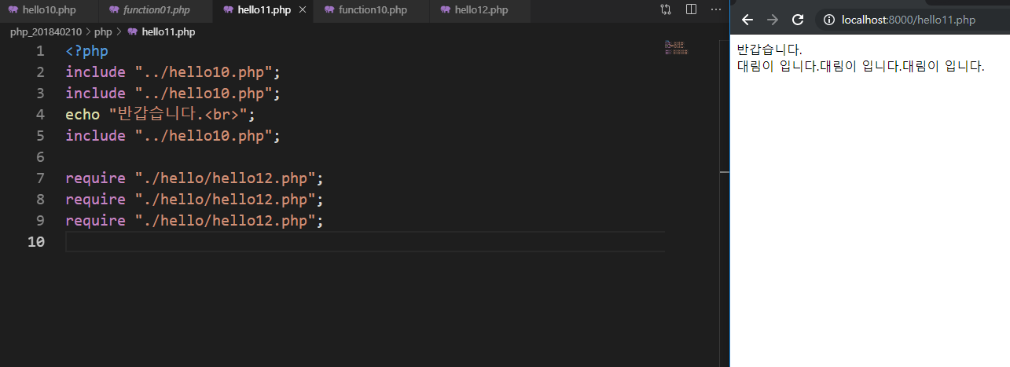
-하위 디렉터리-
./ 파일명 : 현재의 디렉터리의 파일명
./폴더1/파일명 : 현재의 디렉터리의 하부 폴더 1의 파일
-상위 디렉터리-
../파일명: 현재 디렉터리 상위 폴더의 파일명

Slide 6
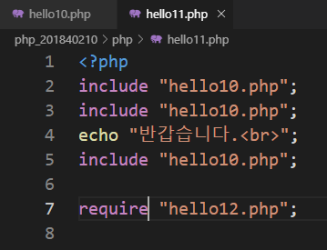
Require 실행중단, 파일이 없으면 중단된다.
Include로 하면 오류는 뜨고 실행,
Require로 하면 오류도 뜨고 실행도 안된다.

Slide 7
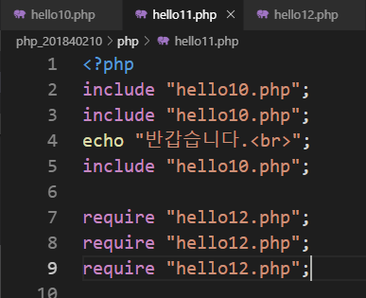
275쪽~
Inclue – php 에서 전처리 명령 inclue를 통해 소스 파일을 삽입하면 전처리기 명령을 선언한 소스 그 자리 안에 지정한 파일의 소스가 삽입(277쪽)
Require – 좀 더 유연한 소스 결합과 엄격한 소스 결합을 구분하기 위함(286쪽)

Slide 8
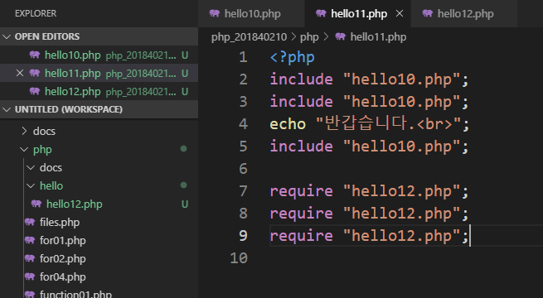
Require 된 파일에 없어서 오류가 난다.

Slide 9
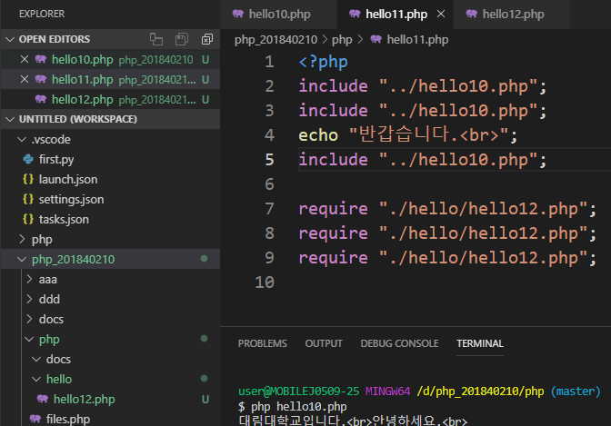
279쪽
Hello 폴더에 hello12를 넣었을 때
./폴더이름/보고싶은 폴더이름
시험문제 나온다.
-하위 디렉터리-
./ 파일명 : 현재의 디렉터리의 파일명
./폴더1/파일명 : 현재의 디렉터리의 하부 폴더 1의 파일
-상위 디렉터리-
../파일명: 현재 디렉터리 상위 폴더의 파일명

Slide 10
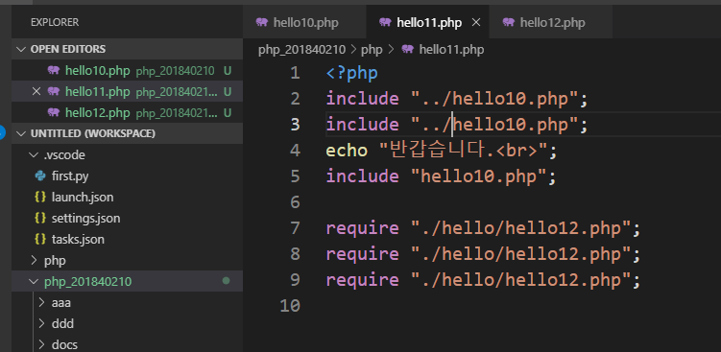
Phph201840210 에 hell10파일을 넣었을 때

Slide 11

함수명으로는 가능한 숫자로 시작하는 거는 안된다.
(함수 이름 가능한게 무엇이고 불가능하게 무엇인지 찾아보기)
39쪽
Tab 으로 들여쓰기

Slide 12
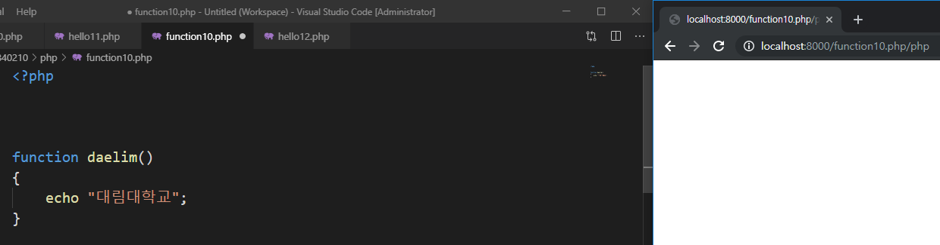
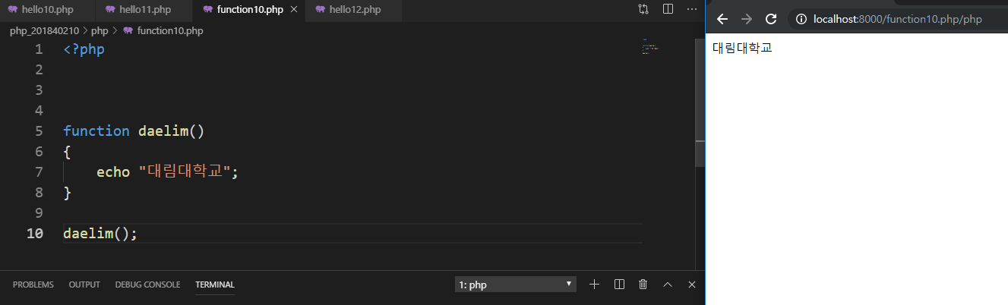

Slide 13
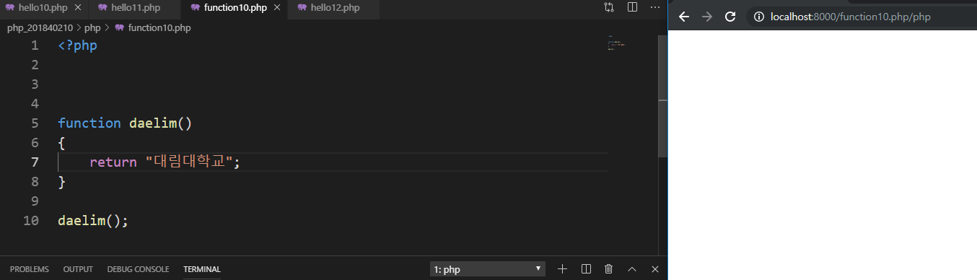
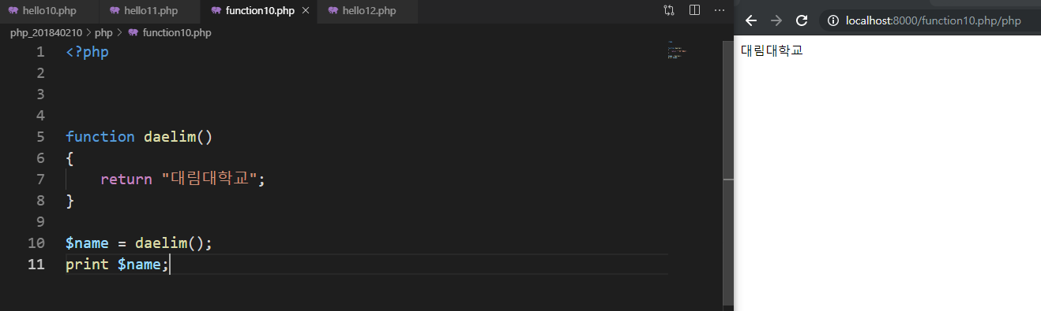
Return 함수 값 하나만 출력
Return 키워드 다음에 반환할 값 또는 변수 적기

Slide 14
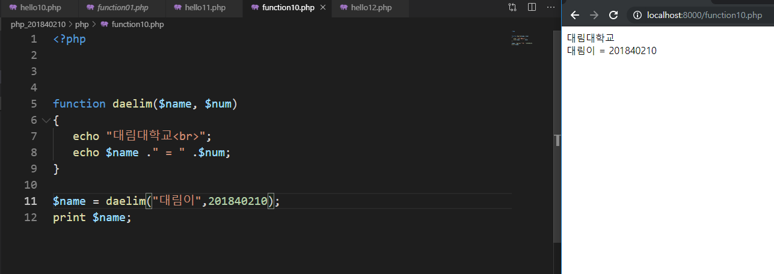

Slide 15
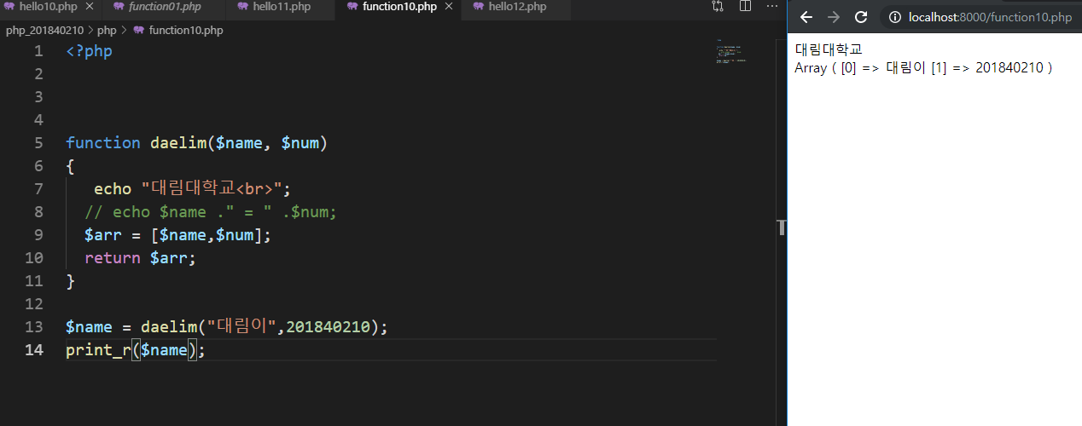
파란책 23쪽 배열만드는법 / 24쪽 list 함수

Slide 16
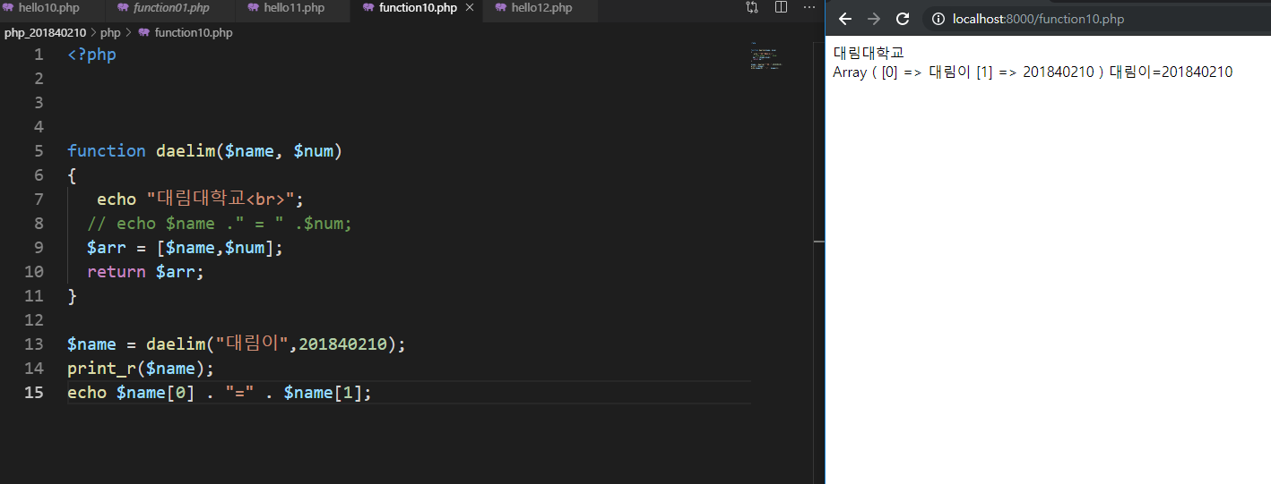

Slide 17
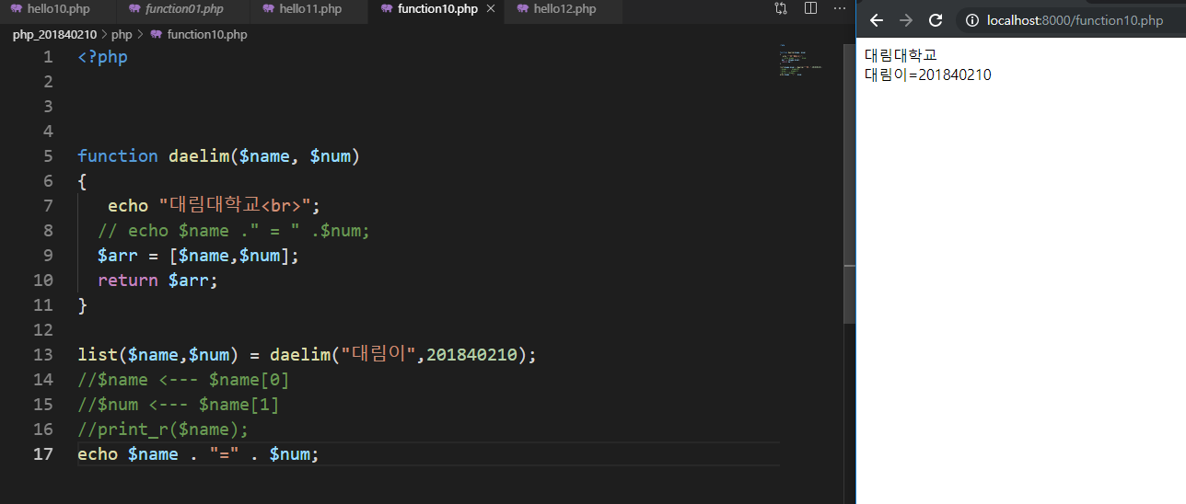

Slide 18
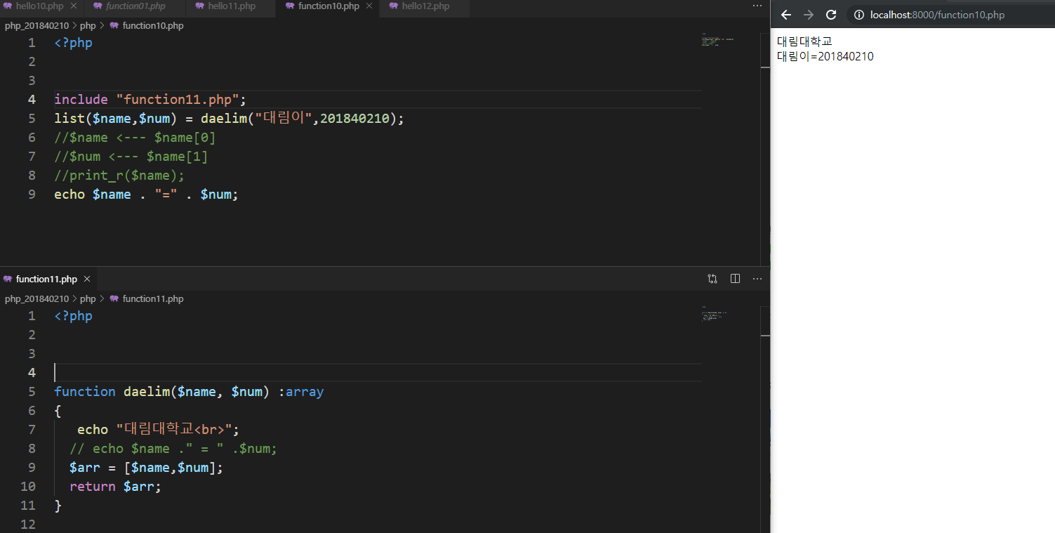

Slide 19
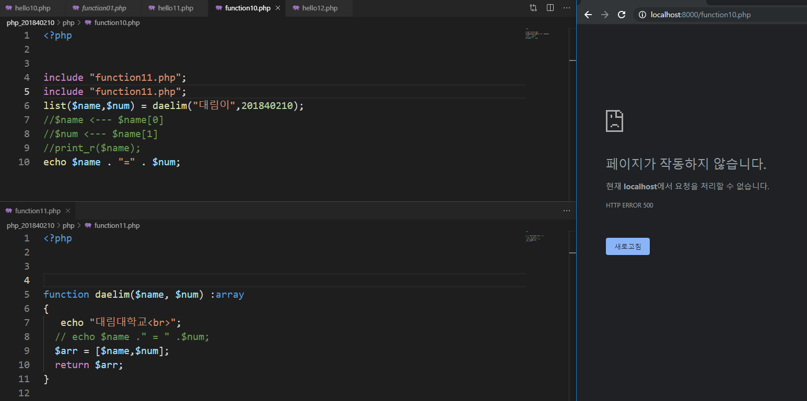
Inculde 2번 쓰면 오류
함수명(include)은 두 번 쓰면 오류

Slide 20
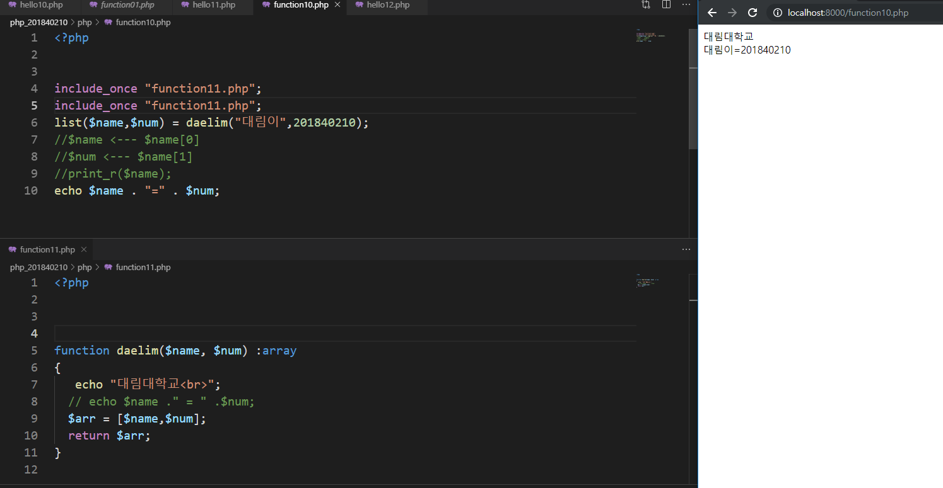
Include 명령어는 중복 사용할 경우 여러 문제가 발생하기 때문에 한번만 Include 해야 하는 스크립트가 있으면 Include_once 를 사용한다.

Slide 21
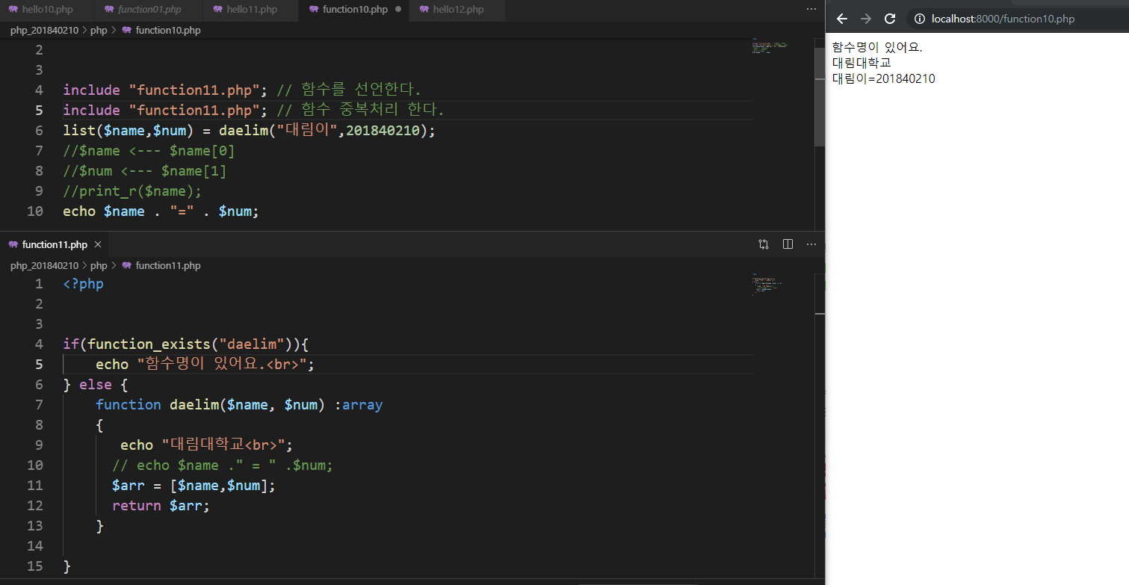
function_exists : 함수가 존재 하는지 존재 하지 않는지 체크 하는 함수

Slide 22
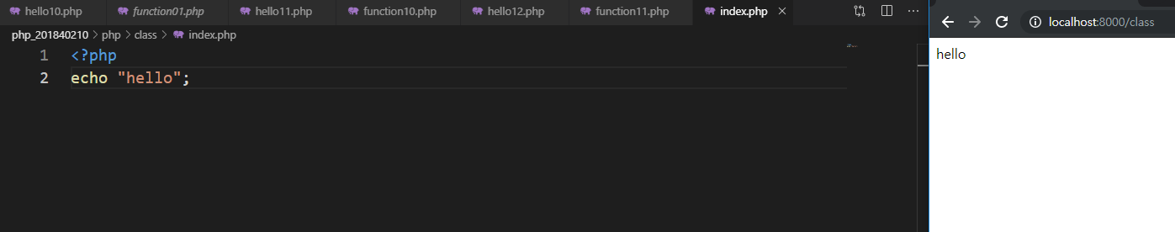
Index 부터 찾아서 index 안치고 class만 쳐도 나온다.

Slide 23
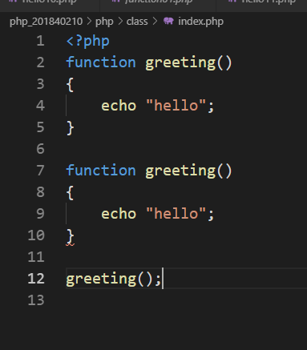

Slide 24
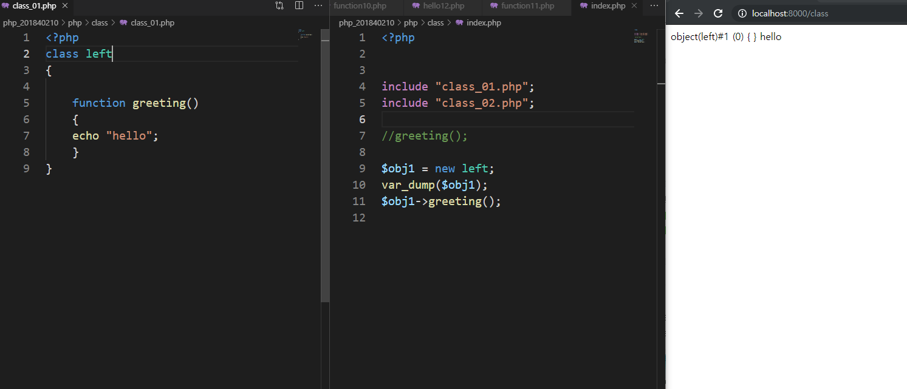
new다음에는 클래스 명

Slide 25
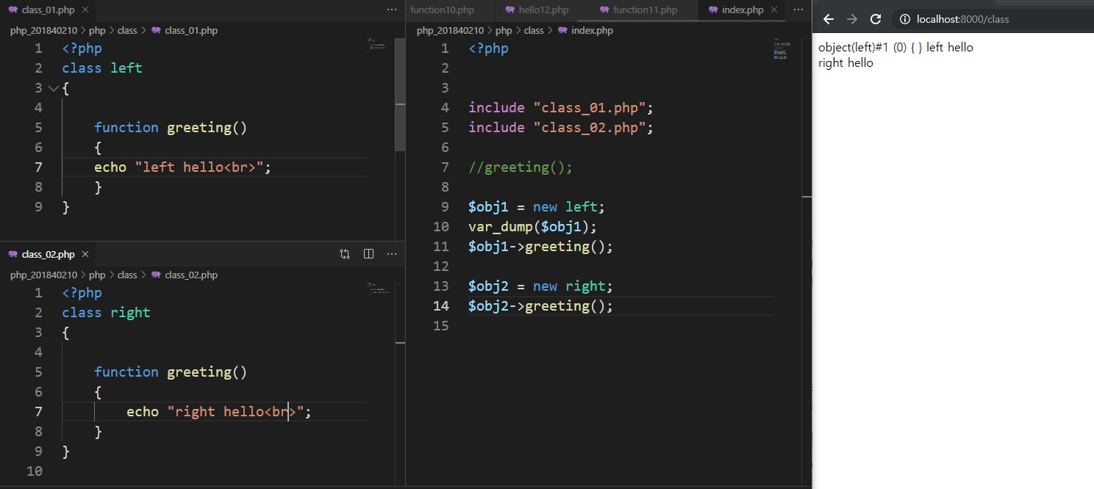
329쪽~331쪽

Slide 26
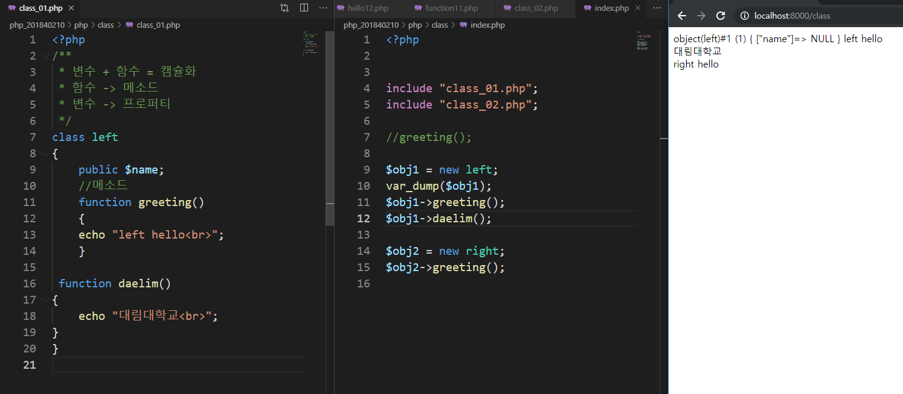

Slide 27
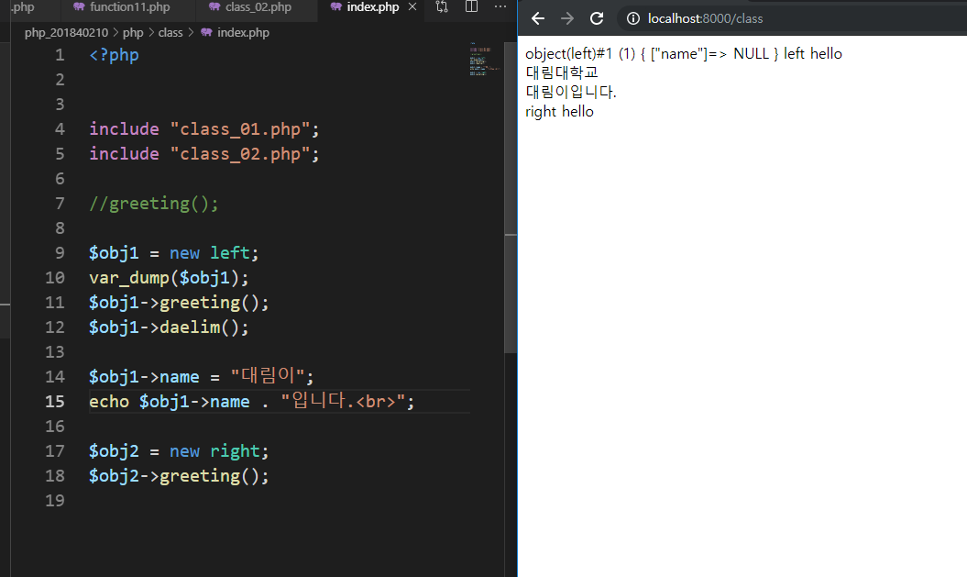

Slide 28
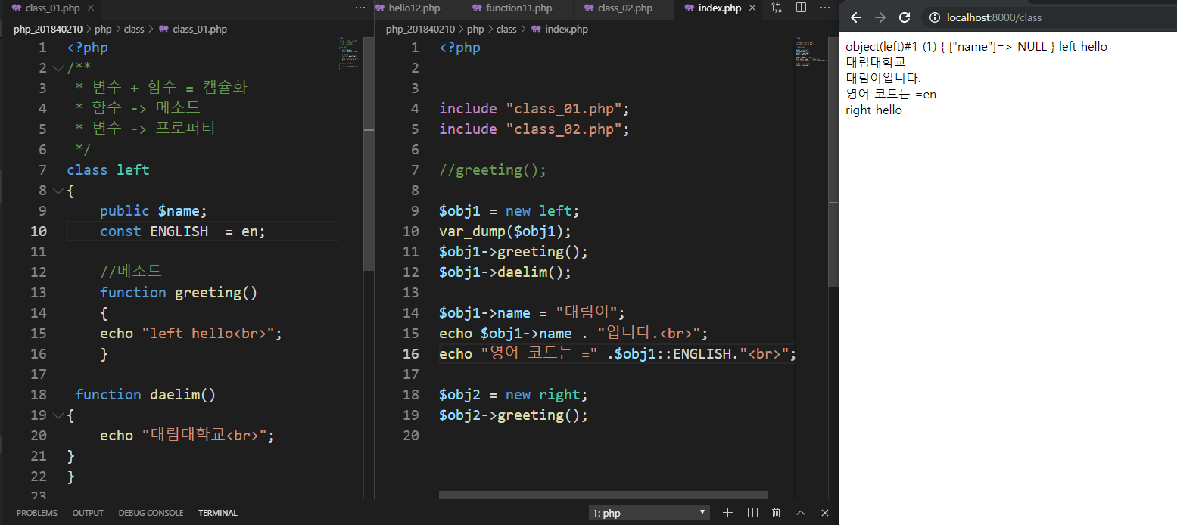
334쪽

Slide 29
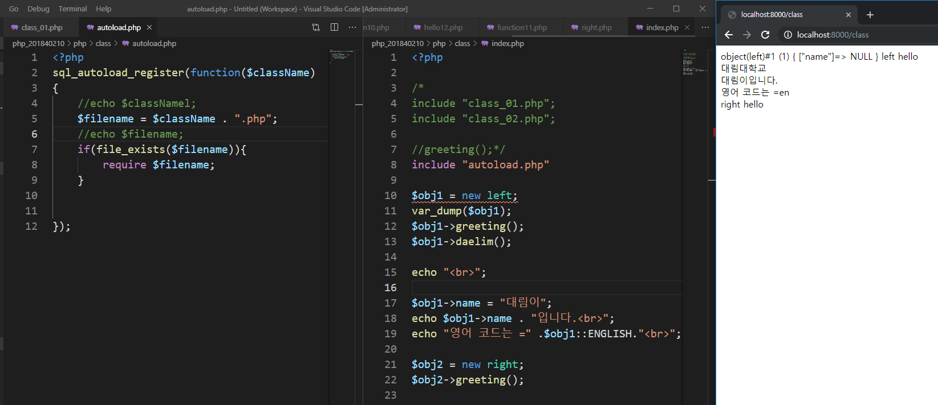

Slide 30
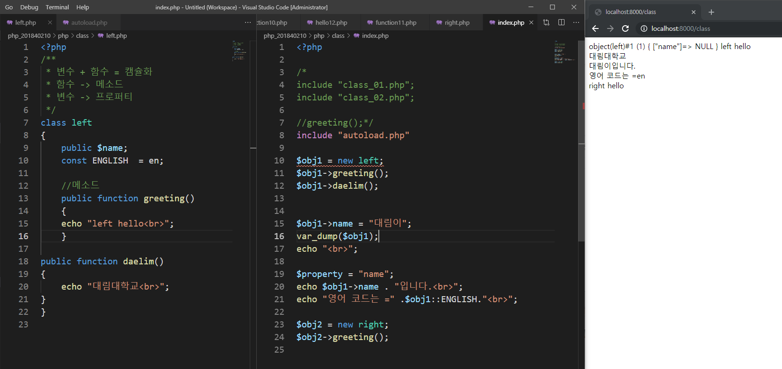

Slide 31
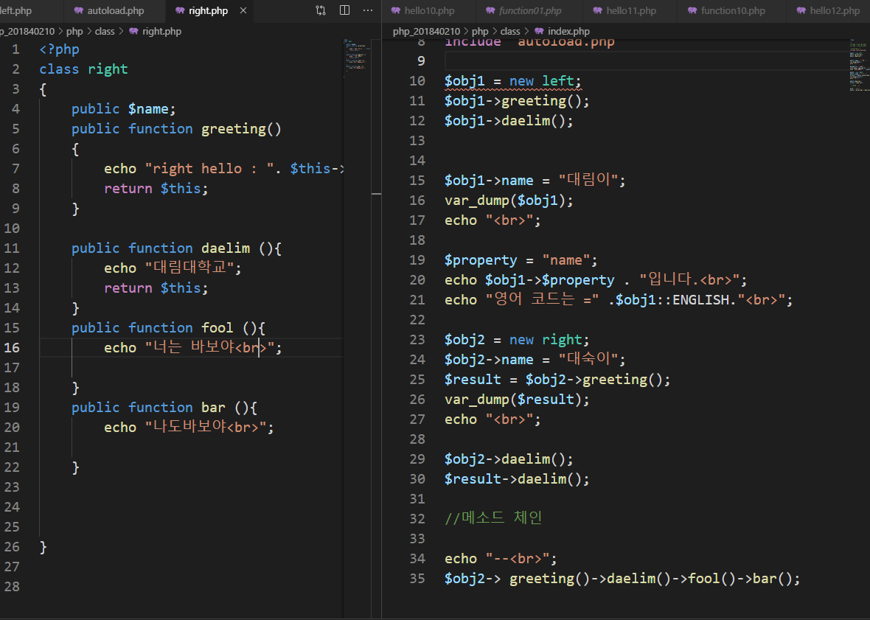
345 메소드 체인

Slide 32
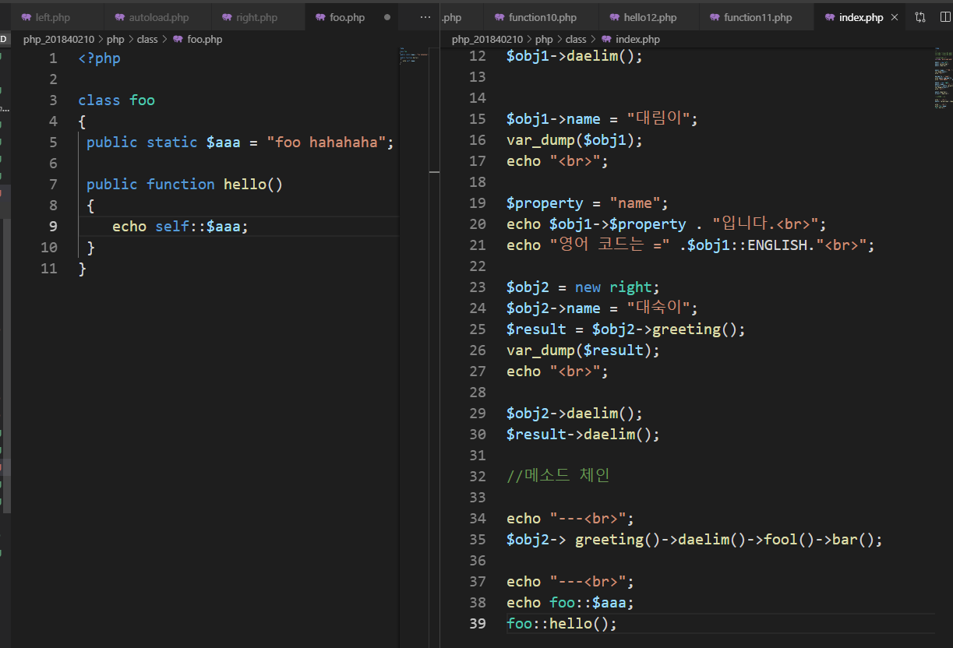
348

Slide 33
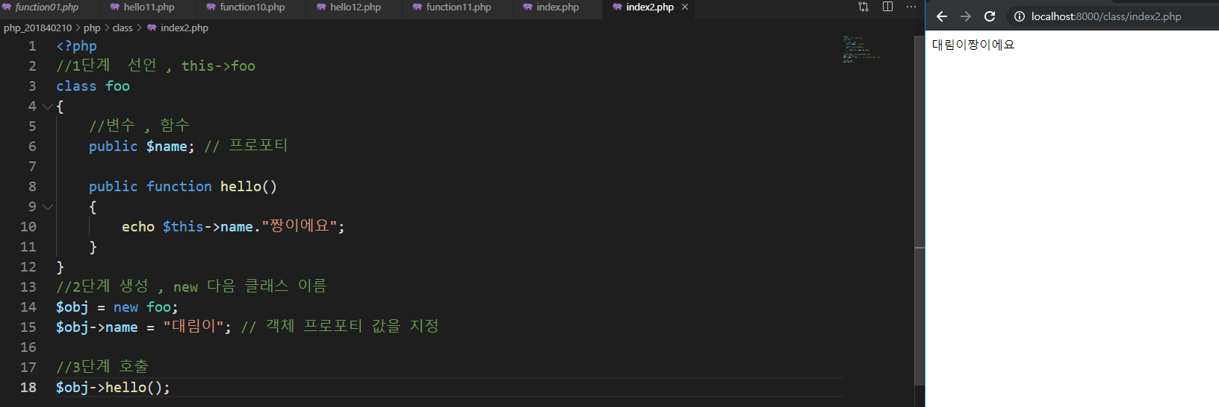
오후수업
다시;

Slide 34
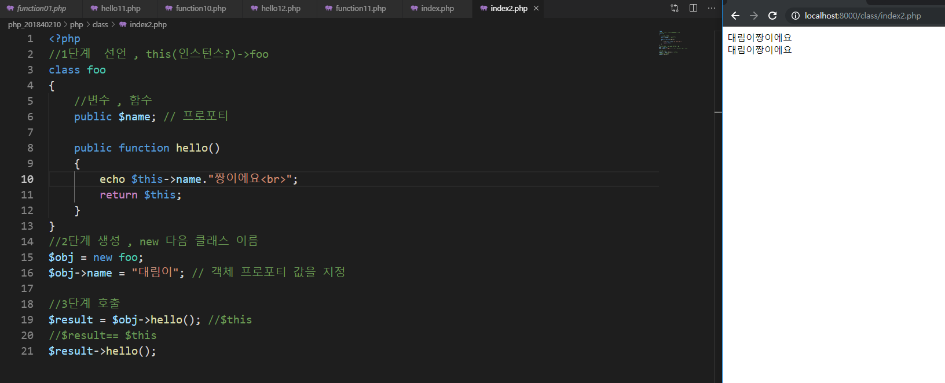

Slide 35
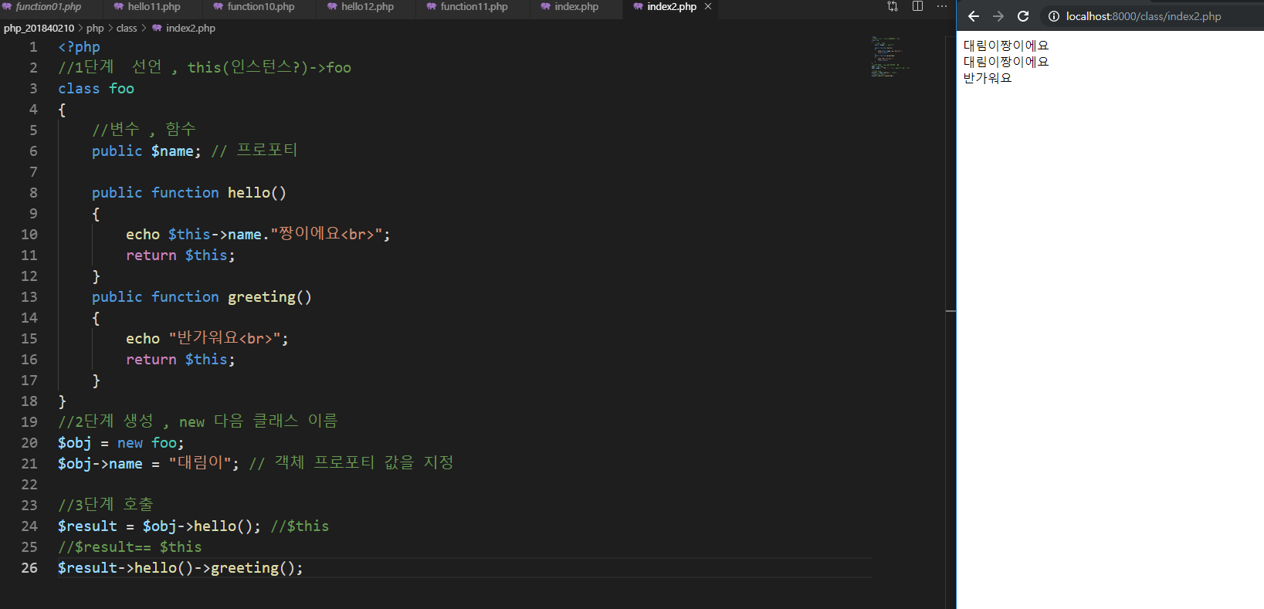
$result->hello();
$result->greeting();

Slide 36
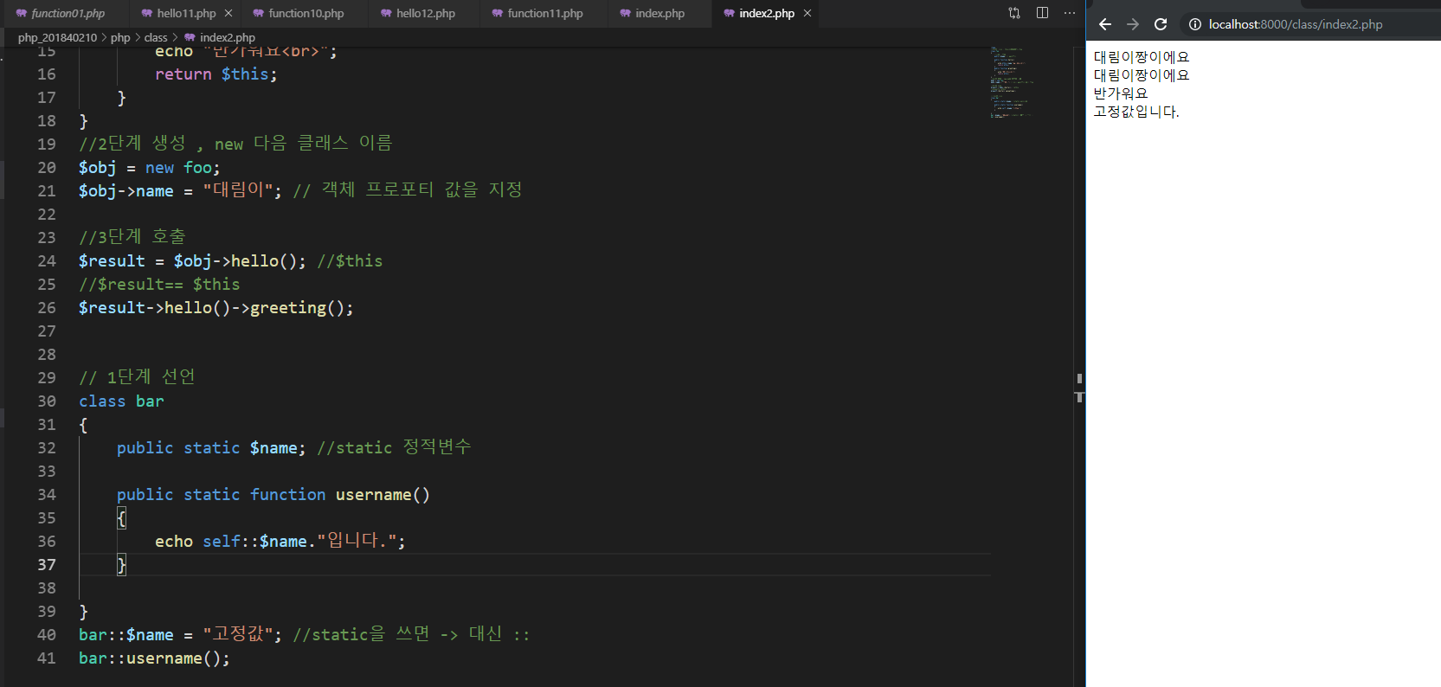

Slide 37
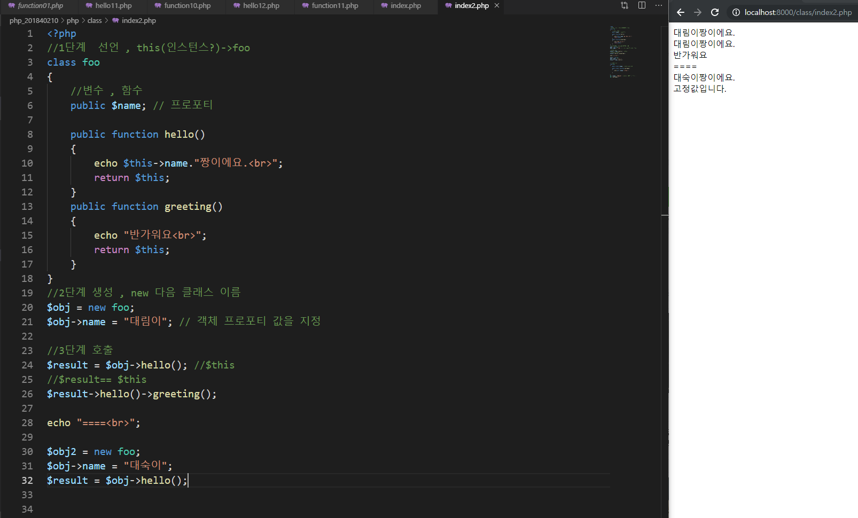

Slide 38
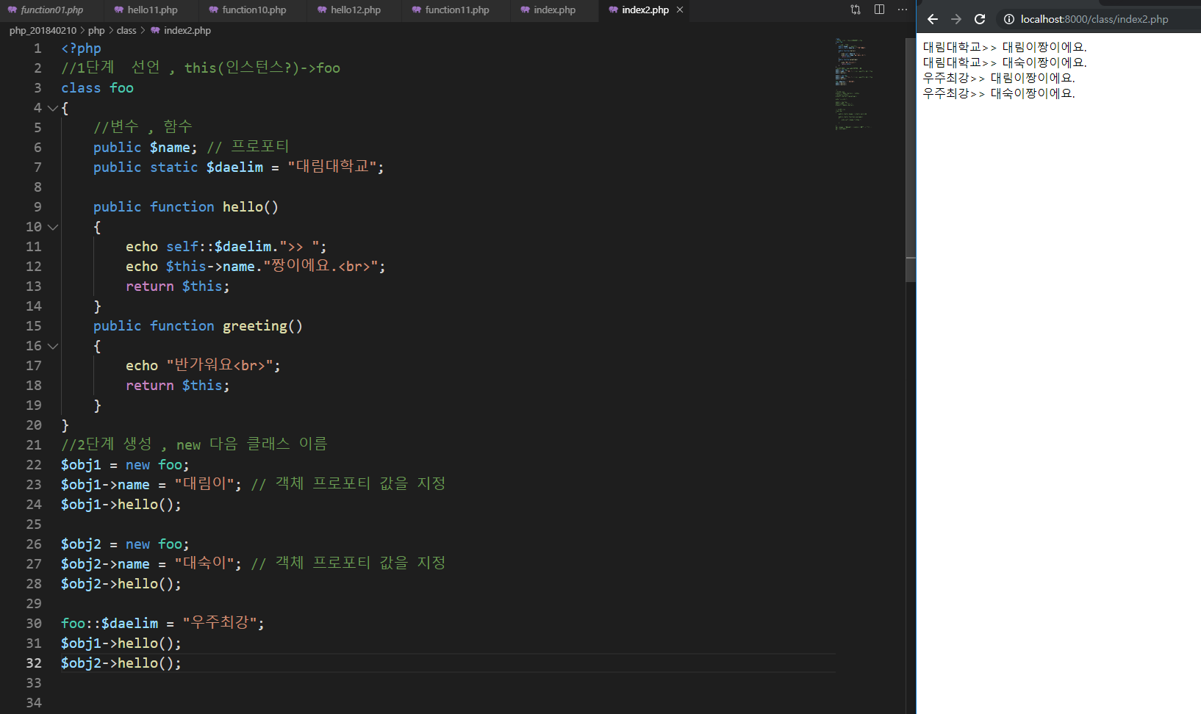
- 대림이 // 대숙이
- 대림대학교 >>
- 대림이짱이에요.
- 대림대학교 >> 대림이짱이에요.
- 대림대학교 >> 대림이짱이에요.

Slide 39
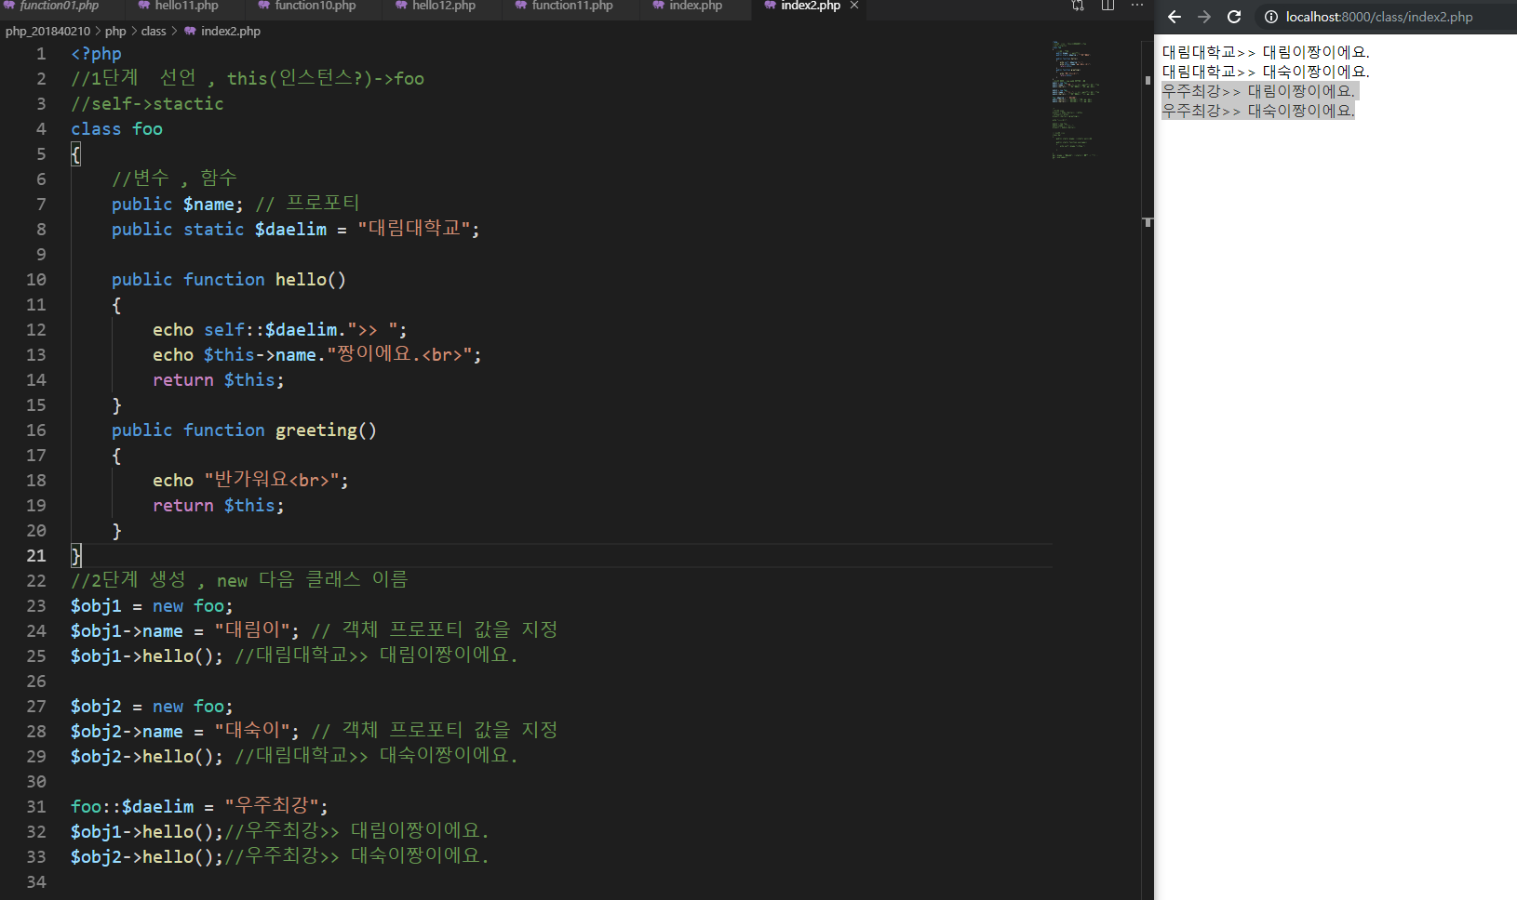

Slide 40
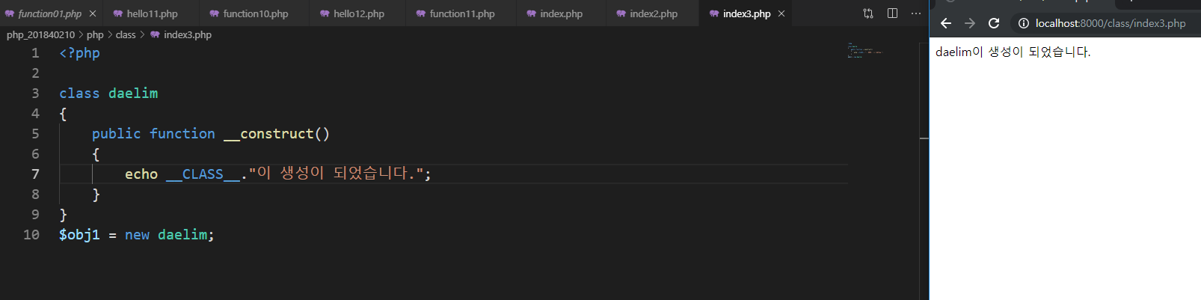
353쪽
__construct()메서드는 객채 생성 시 초기값 설정을 해주는 특수 메서드 입니다.

Slide 41
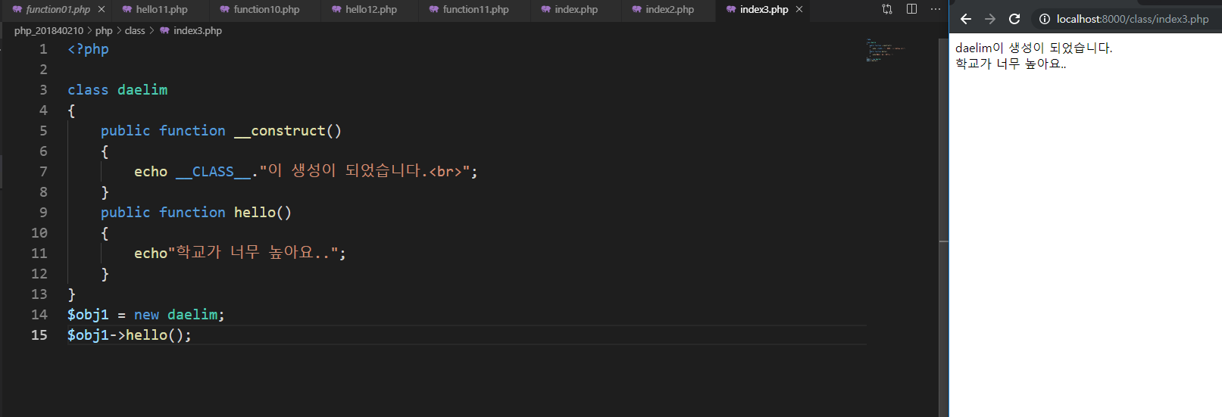
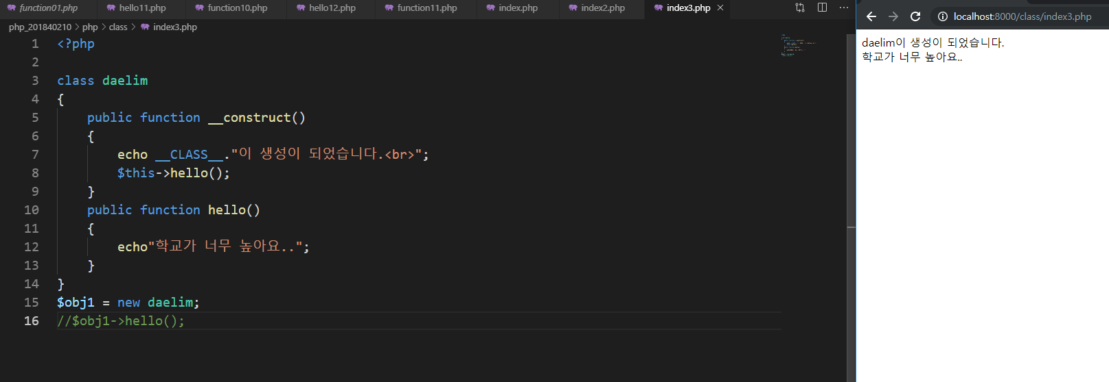

Slide 42
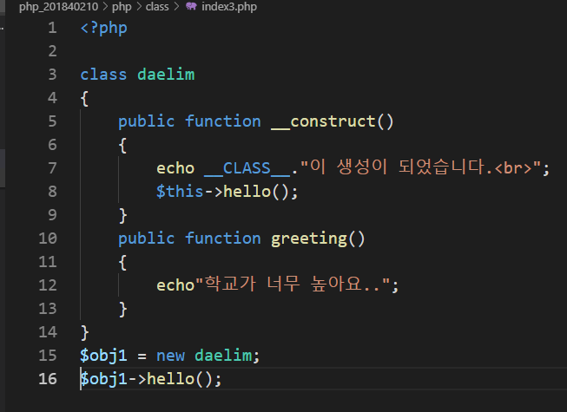
접근제한자 3개
플라이빗 -개인적 클래스 내부안에서만 사용////프로텍

Slide 43
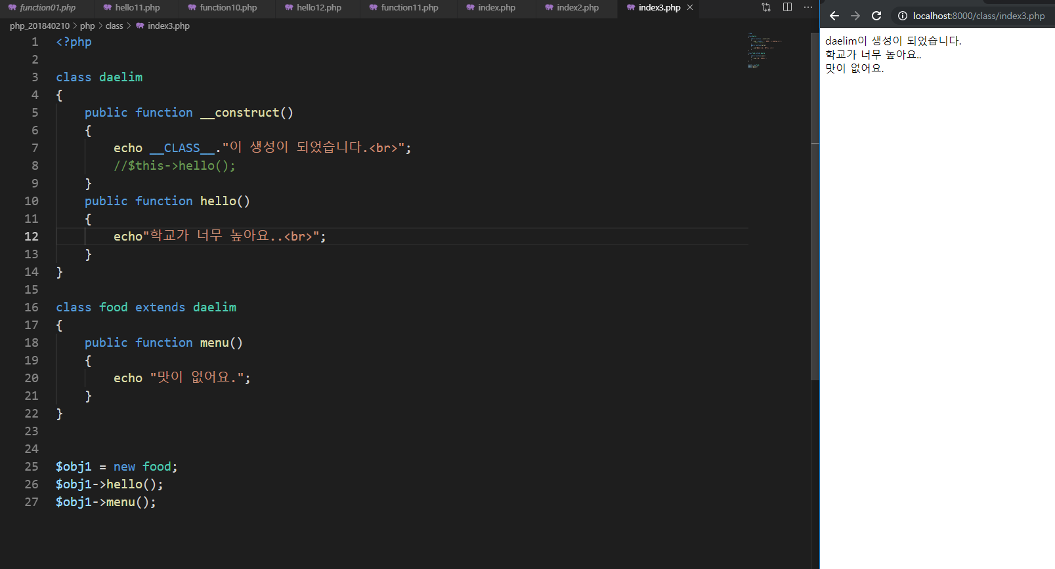
363쪽
Extend 사용해서 클래스 상속하기

Slide 44
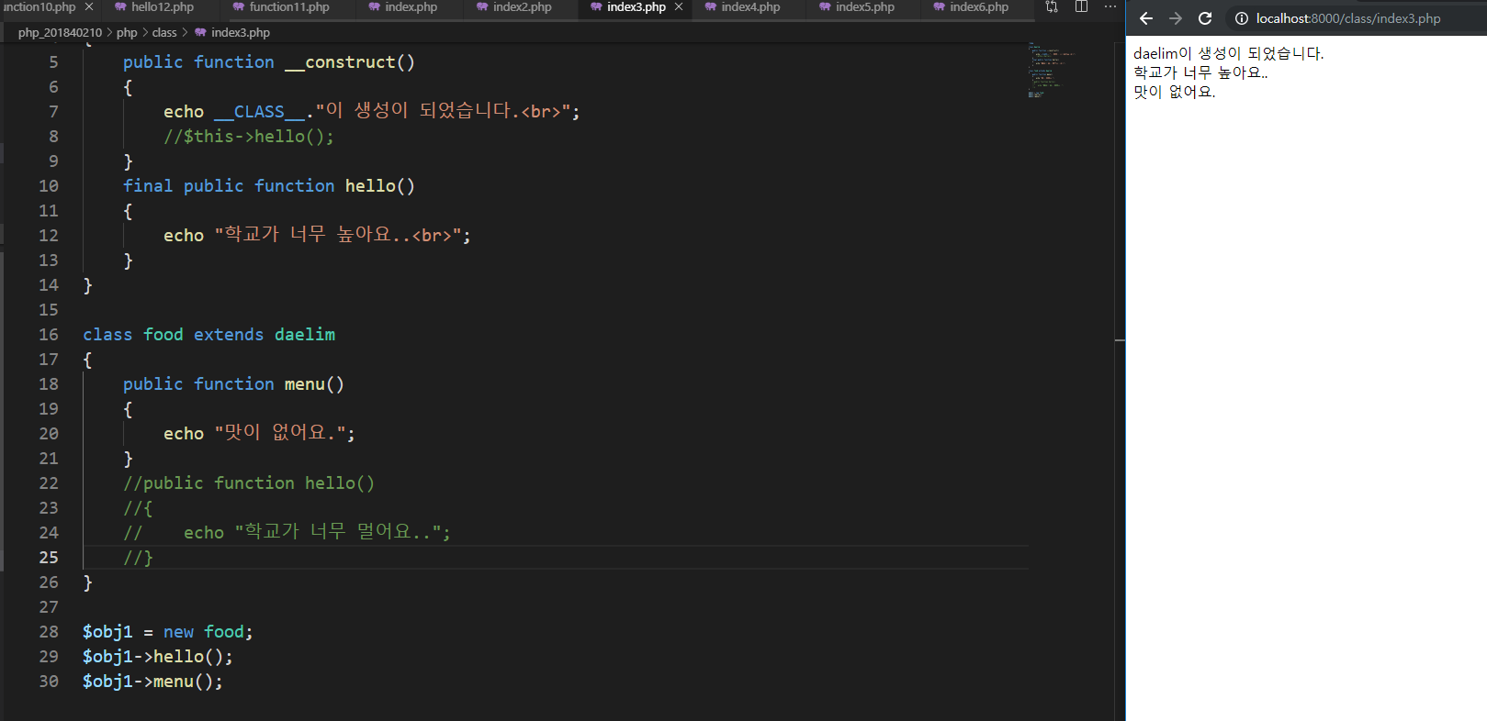
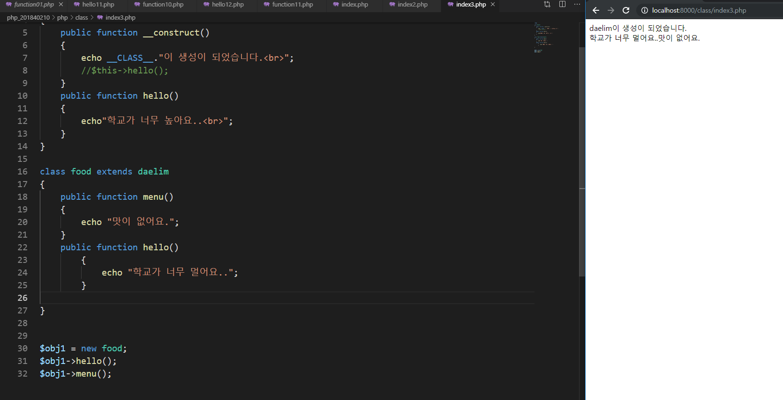
372
덮어쓰기
오버라이딩

Slide 45
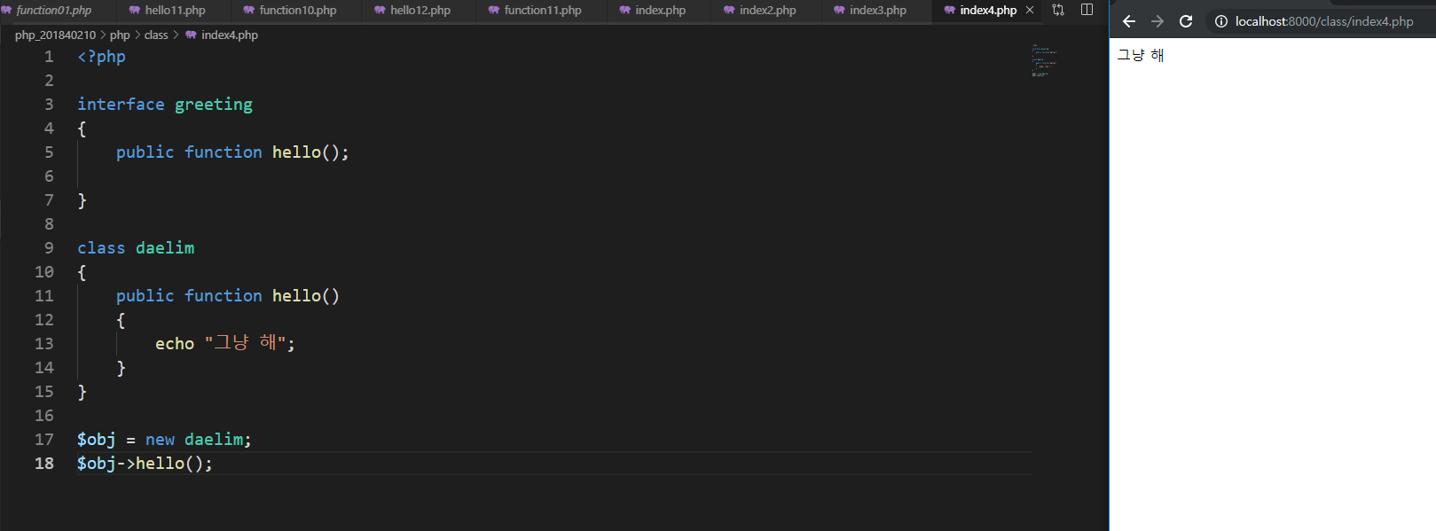

Slide 46

Hello만들어야 하는데 안 만들어 줘서

Slide 47

374?378?
추상클래스는 상속받는다

Slide 48

//trait 혼자 객체를 만들수 없다.
뉴 인터페이스
뉴 추상클래스 혼자 x
다른클래스에 삽입해야함
trait 도 상속된다/.

Slide 49


398쪽

Slide 50

406쪽
별칭 너무 길면 use 사용

Slide 51


Slide 52

408쪽

Slide 53


둘 다 똑같다. 저런게 있다 알기/글로벌은 무조건 대문자

Slide 54


